Slide 1
Видатні особистості Азії
« Азія прагне до неземного, а Європа – до земного. Тому Європі потрібні реальні,повні життя образи. Азія шукає душу поза матерією. Це відмова від платоновскої ідеї уявлення речей через зображення людини або тварини, тобто, перехідного. »
Курбан Саїд «Дівчина з золотого рогу»

Slide 2
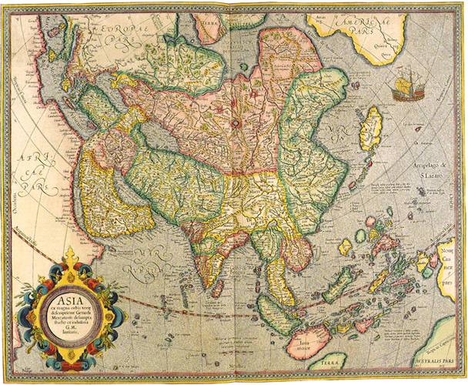
Азія, найбільший за площею та чисельністю населення регіон світу. Першими державами регіону були Межиріччя, Індія та Китай. З цього часу політична карта регіону терпіла постійних змін. З XVI ст. тут почали складатися колоніальні імперії європейських країн, метрополіями яких були Велика Британія, Франція, Росія. Більша частина сучасних незалежних країн Азії утворилася після Другої світової війни, країни Центральної Азії отримали незалежність в результаті розпаду СРСР у 1991 р. На початку ХХІ ст. колоній в регіоні вже не було і нараховувалася 51 незалежна держава. Природно-ресурсний потенціал регіону значний і потужний, але розподілений нерівномірно. Безводні жаркі піски Аравії та джунглі Індокитаю, безлюдні вкриті снігом вершини Гімалаїв та багатолюдні родючі рівнини Яви та Індостану, безкраї степові простори Монголії та такі ж безкраї гірські простори Тибету – все це Азія. Азія є батьківщиною багатьох основних найбільш поширених релігій світу: християнства, ісламу, індуїзму, буддизму, конфуціанства, даосизму, синтоїзму, юдаїзму. Через таке етнічне та конфесійне різноманіття в умовах значної перенаселеності окремих частин регіону виникають етно-конфесійні конфлікти (кашмірський, палестинський, тибетський).
Азія, найбільший за площею та чисельністю населення регіон світу. Першими державами регіону були Межиріччя, Індія та Китай. З цього часу політична карта регіону терпіла постійних змін. З XVI ст. тут почали складатися колоніальні імперії європейських країн, метрополіями яких були Велика Британія, Франція, Росія. Більша частина сучасних незалежних країн Азії утворилася після Другої світової війни, країни Центральної Азії отримали незалежність в результаті розпаду СРСР у 1991 р. На початку ХХІ ст. колоній в регіоні вже не було і нараховувалася 51 незалежна держава. Природно-ресурсний потенціал регіону значний і потужний, але розподілений нерівномірно. Безводні жаркі піски Аравії та джунглі Індокитаю, безлюдні вкриті снігом вершини Гімалаїв та багатолюдні родючі рівнини Яви та Індостану, безкраї степові простори Монголії та такі ж безкраї гірські простори Тибету – все це Азія. Азія є батьківщиною багатьох основних найбільш поширених релігій світу: християнства, ісламу, індуїзму, буддизму, конфуціанства, даосизму, синтоїзму, юдаїзму. Через таке етнічне та конфесійне різноманіття в умовах значної перенаселеності окремих частин регіону виникають етно-конфесійні конфлікти (кашмірський, палестинський, тибетський).

Slide 3
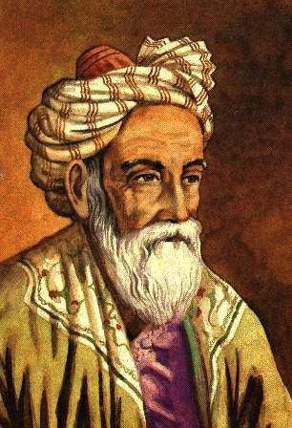
«…Ніхто не бачив ні раю, ні геєнни; повернувся ль хто звідти в світ наш тлінний? Але ці привиди безплідні для нас і страхів і надій джерело незмінний…»
Омар Хайям (Гіясаддін Абу-ль-Фатх Омар ібн Ібрахім аль-Хайям Нішапур) - іранський поет, математик, астролог, астроном, філософ. Хайям прославився на весь світ своїми чотиривіршами "рубаї".В алгебрі він побудував класифікацію кубічних рівнянь і дав їх вирішення за допомогою конічних перерізів. В Ірані Омар Хайям відомий також створенням більш точного в порівнянні з європейським календаря, який офіційно використовується з XI століття.

Slide 4
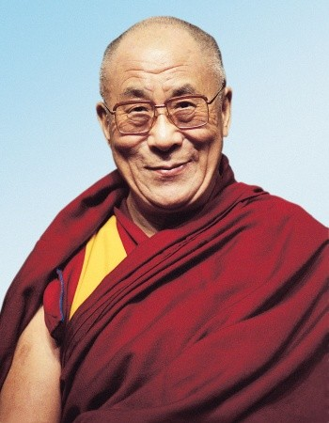
Далай-лами — лінія передачі (тулку) у тибетському буддизу школи гелег. «Далай» - в перекладі з монгольскої «океан», у тибетській мові є еквівалентом санскритського «гуру», та має значення «вчитель» або «монах».
Тенцзін Ґ'яцо — 14-й Далай-лама та духовний лідер Тибету; голова Тибетського уряду в екзилі, що розташований в Дгарамшалі (Індія). У 1989 році за ненасильницьку боротьбу заради звільнення Тибету Далай-лама був нагороджений Нобелівською премією миру. Всього з 1959 року Далай-лама XIV отримав понад вісімдесят нагород, почесних докторських ступенів і премій, опублікував понад сімдесят книг.
У період своєї діяльності Його Святість Далай-лама дарує вчення по всьому світу. Також він виступає з публічними лекціями, які проходять в Індії і зазвичай даються безкоштовно й доступні всім бажаючим.
На 16-й день першого місяця за тибетському календарем, який зазвичай припадає на лютий або березень, в головному храмі в Дхарамсалі Його Святість дарує щорічні весняні вчення. Вони приурочені до Великого молитовному фестивалю (Монламу). Зазвичай вони тривають 15 днів і супроводжуються перекладом на англійську мову, який транслюється в FM-діапазоні. Ці популярні вчення відвідують кілька тисяч чоловік, як тибетці, так і представники інших національностей.

Slide 5
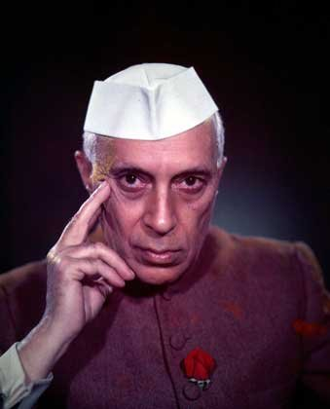
Неру Джавахарлал (14.11.1889, Аллахабад, - 27.5.1964, Делі) -прем'єр - міністр і міністр закордонних справ Республіки Індії з 1947. Сподвижник М.К. Ганді в боротьбі за національне визволення, один з лідерів Індійського національного конгресса.Джавахарлала Неру невипадково називали будівельником нової Індії, адже саме йому належала заслуга розробки головних принципів становлення і розвитку держави, його як внутрішньої, так і зовнішньої політики. Вони здобули популярність як «курс Неру». Перший прем'єр-міністр дотримувався позиції, що держава повинна активно втручатися в національну економіку, але при цьому не недооцінював значення для соціального і економічного розвитку країни приватної ініціативи, вважаючи її головним двигуном і стимулом. Під його початком індійський уряд провело ряд масштабних заходів, спрямованих на ліквідацію відсталості населення і країни в цілому. Економіка Індії розвивалася по розробленими під керівництвом Неру планам на п'ятирічки, які були реалізовані протягом 1951-1966 рр..
У квітні 1954 р. індійський керівник проголосив «панчашілу» - так називалися п'ять принципів, на яких грунтувалося мирне співіснування різних соціальних систем. Індія вибрала для себе курс позитивного нейтралітету, який передбачав незалежність країни в рівній мірі від східного і західного блоку. У той же час Неру був прихильником активного розвитку дружніх відносин з Радянським Союзом. Індійський лідер був учасником тристоронніх консультацій разом з Йосипом Броз Тіто і Гамаля Абдель Насера​​, після яких виникло Рух неприєднання, куди увійшли країни, чия економіка кардинально відрізнялася від радянської та капіталістичної моделі.

Slide 6
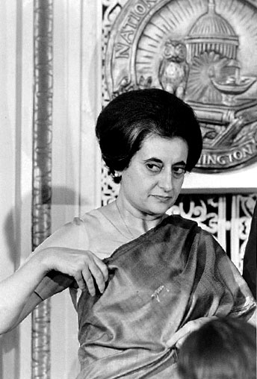
Індіра Пріядаршіні Ганді - прем'єр-міністр Індії в 1966-1977 та 1980-1984 рр..Індіра Ганді провела націоналізацію банків; в роки її правління в країні швидкими темпами розвивалася промисловість, в тому числі важка; була запущена перша АЕС (у штаті Махараштра); в сільському господарстві сталася т.зв. «Зелена революція», завдяки якій Індія вперше за довгі роки стала незавіс.
В історію своєї країни Індіра Ганді увійшла не тільки як перша жінка, що очолювала протягом декількох років уряд Індії. Розумний і енергійний політик, вона багато зробила для зміцнення міжнародного авторитету держави, що стала одним з лідерів Руху непрісо-єднання до військових блоків. І сьогодні ім'я Індіри Ганді з повагою вимовляється на її батьківщині і у всьому міре.імой від імпорту продовольства.

Slide 7
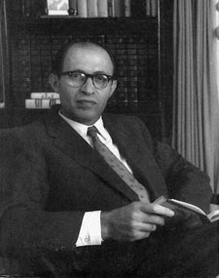
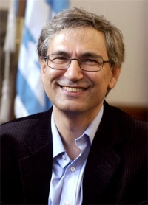
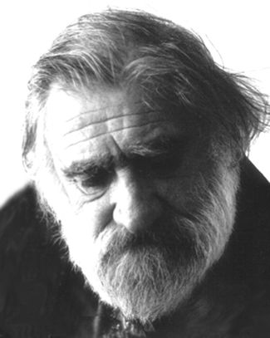
Менахем Бегін (16 серпня 1913, Брест-Литовська - 9 березня 1992, Тель-Авів) - політичний діяч Ізраїлю, сьомий прем'єр-міністр Ізраїлю з червня 1977 по 1983. У 1940-х роках керівник єврейської підпільної організації Іргун.В 1978 прем'єр-міністр Ізраїлю Менахем Бегін став лауреатом Нобелівської премії миру. $ 85 тисяч премії він передав у фонд допомоги розумово відсталим дітям.
Ферит Орхан Памук - сучасний турецький письменник, лауреат кількох національних і міжнародних літературних премій. Популярний як у Туреччині, так і за її межами, твори письменника перекладені на більш ніж п'ятдесят мов. Відомий своєю громадянською позицією щодо Геноциду вірмен і дискримінації курдів у Туреччині, яка не співпадає з думкою офіційних турецьких властей.
12 жовтня 2006 Орхану Памуку була присуджена Нобелівська премія з літератури за те, що він "у пошуках меланхолійною душі рідного міста знайшов нові символи для зіткнення і переплетення культур".
Джан Юджель (1926, Стамбул - 1999, Датча) - один з найвидатніших поетів Туреччини XX-го сторіччя, журналіст, перекладач. Мова його лірики різка і прямолінійна, часто з використанням нецензурної лексікі.Джан Юджаль присвячує свою лірику відкритим, чесним, рішучим, зухвалим людям, подіям, життя, ідеям. Його слова прості, але колкі.Джан Юджель також займався перекладами великих поетів і письменників світу. Так йому належать чудові переклади на турецьку мову робіт Шекспіра, американо-англійського поета, драматурга і літературного критика Томаса Стернза Еліота, англійського поета, драматурга і публіциста Ділана Томаса, іспанського соціаліста, поета і драматурга Федеріко Гарсіа Лорки, німецького комуніста, поета, прозаїка і драматурга Бертольда Брехта.

Slide 8
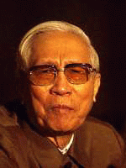
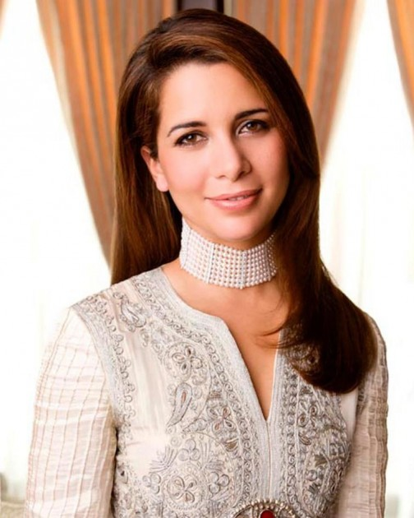
Ле Дик Тхо (1911 - 13 жовтня 1990) - в'єтнамський політик, дипломат, лауреат Нобелівської премії миру (1973). Він часто очолював не завжди мирні демонстрації проти французів, 1930 р. молоді радикали, до числа яких входив і Тхо, під керівництвом Хо Ши Міна створили Комуністичну партію Індокитаю. Він очолив комуністичне інформаційне агентство у Намдіні. У той час в'єтнамські комуністи за підтримки СРСР і Китаю вели партизанську війну проти французів. Після капітуляції Японії 1945 р. Хо Ши Мін проголосив незалежність В'єтнаму і став президентом вільної держави. Ле Дік Тхо увійшов до складу уряду і Постійного комітету компартії. Ле Дік Тхо був визнаннний гідними Нобелівської премії Миру 1973 р. «за визнання заслуг у зв'язку з перемир'ям».
Хайя бинт аль-Хуссейн ( 3 травня 1974 року в Аммані, Йорданія) - принцеса, однокровна сестра нинішнього короля Йорданії Абдалли II.
Принцеса Хайя активно займається благодійністю. Вона заснувала першу арабську неурядову організацію Tikyet Um Ali («Є, щоб жити»), метою діяльності якої є боротьба з голодом в Йорданії.
В даний час вона є головою дубайського Міжнародного гуманітарного містечка (International Humanitarian City), що є найбільшим у світі центром з надання допомоги при надзвичайних ситуаціях.
Принцеса Хайя була послом доброї волі Всесвітньої продовольчої програми (World Food Programme) в 2005-2007 роках.
21 вересня 2007 Генеральний секретар ООН Пан Гі Мун призначив принцесу Йорданії Хайю бинт аль-Хуссейн Посланцем миру ООН.
Вона є одним із засновників Глобального гуманітарного форуму, створеного колишнім Генеральним секретарем ООН Кофі Аннаном. Штаб-квартира форуму знаходиться в Женеві. Принцеса пише статті, присвячені питанням боротьби з голодом, а також - цілям розвитку тисячоліття ООН, а також входить до складу правління багатьох некомерційних організацій.

Slide 9
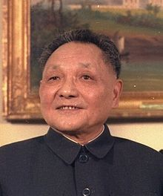
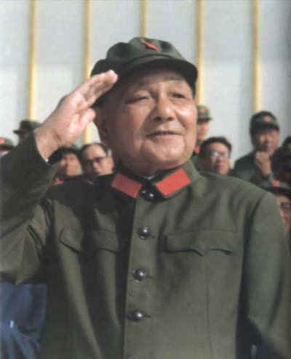
Ден Сяопін (22 серпня 1904, повіт Гуан'ань пров. Сичуань - 19 лютого 1997, Пекін) - китайський політик і реформатор, діяч Комуністичної партії Китаю. Ден ніколи не займав пост керівника країни, але був фактичним керівником Китаю з кінця 1970-х до початку 1990-х рр..
Успадкувавши зруйнований і струшуваний соціальними і політичними конфліктами Китай після «Культурної революції», Ден став ядром другого покоління китайських керівників. Він став інструментом впровадження нового мислення, розробив принцип «соціалізму з китайською специфікою», став ініціатором економічних реформ в Китаї і зробив країну частиною світового ринку. Він заклав основи для економічного розвитку Китаю, що дозволило Китаю отримати репутацію країни з найбільш швидкозростаючою економікою в світі.
Завдяки Дену відносини Китаю з Заходом значно покращилися. Ден багато виїжджає за кордон і має кілька дружніх зустрічей із західними лідерами. У 1979 році Ден відвідав США, де зустрічався з президентом Джиммі Картером у Білому домі. Незадовго до цієї зустрічі США припинили дипломатичні контакти з Китайською Республікою на Тайвані і встановили дипломатичні відносини з КНР.Ден був ідеологом реформ, що надали теоретичну основу і політичну підтримку для проведення реформ. Але, незважаючи на це, багато дослідників і вчених вважають, що, принаймні, кілька економічних реформ не були особистою ідеєю Дена.

Slide 10
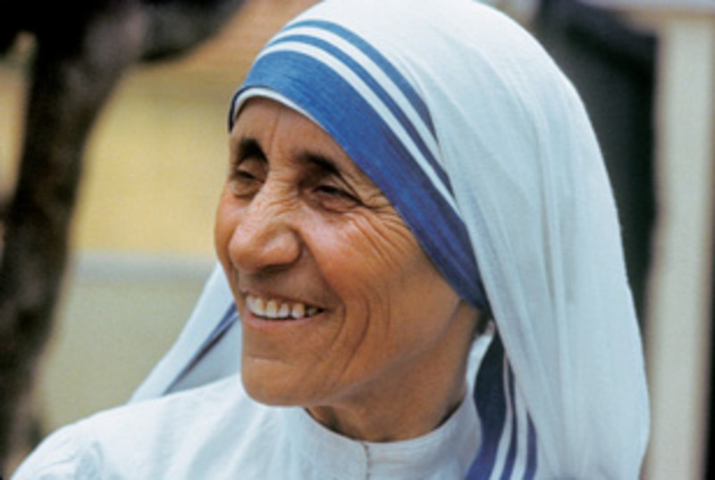
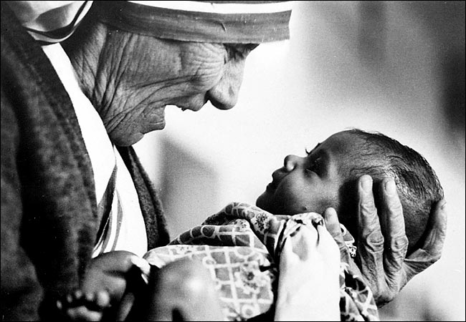
Блаже́нна ма́ти Тере́за (Агнеса Гонжа Боякшу; 26 серпня 1910 – 5 вересня 1997) — католицька черниця, засновниця доброчинних місій, лауреат нобелівської премії миру за 1979 рік. Впродовж понад сорока років допомагала злиденним, хворим і сиротам у місті Колката в Індії
10 серпня 1946 року, подорожуючи під час відпустки до монастиря Лорето в Дарджілінгу, черниця Тереза відчула те, що вона охарактеризувала призванням у призванні: «Я повинна піти з монастиря й допомагати бідним, живучи їхнім життям. Це було веління. Не скоритися йому означало б зраду віри». Вона розпочала працювати серед бідних у 1948 році, замінивши чернечий одяг монастиря Лорето на просту бавовняну чіру з блакитним обрамленням. Спочатку вона заснувала школу в Мотіджгілі, а незабаром почала піклуватися про голодних і зневірених. Дуже швидко її зусилля стали відомими індійській владі. Прем'єр міністр висловив їй свою подяку.
У 1982 році, під час облоги Бейруту, мати Тереза врятувала 37 дітей, що не могли вибратися із прифронтового госпіталю, порушивши угоду про тимчасове припинення вогню між армією Ізраїля й палестинськими повстанцями. У супроводі працівників Червоного хреста вона пройшла крізь зону бойових дій до розбомбленого госпіталю й евакуювала юних пацієнтів.
Коли впала Залізна завіса, вона поширила свою діяльність на комуністичні країни, які раніше вороже ставилися до Доброчинних місій, започаткувавши там десятки різних проектів. Її не зупинила критика в зв'язку з твердою позицією щодо абортів і розлучень. «Що б не говорили, потрібно сприймати все з усмішкою й працювати далі».
Мати Тереза привозила допомогу голодним у Ефіопії, постраждалим від радіоактивного опромінення в Чорнобилі, жертвам землетрусу у Вірменії. В 1991 році вона вперше за багато років повернулася на батьківщину, відкривши Братський будинок місії доброчинності в Албанській столиці Тірані.
До 1996 року під її керівництвом діяли 517 місій в понад 100 країнах світу.

Slide 11
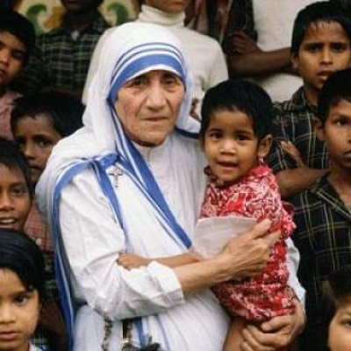
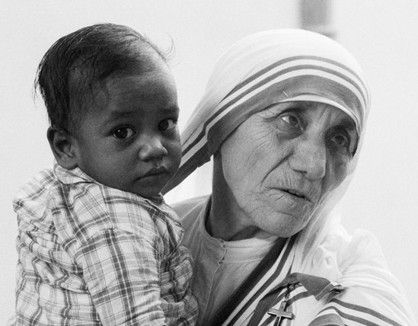
«Віддай свої руки, щоб служати, і свое серце – щоб любити» Мать Тереза
Жінка з величезним, чистим серцем, наповненна любов'ю Бога і несуча її в найтемніші і найбрудніші куточки. Скільки дітей, приречених на найстрашніше жебрацьке існування, знайшли хліб, притулок і найголовніше - любов завдяки їй. Скільки жебраків, бездомних, хворих і гниючих в канавах прийняли з її рук миску з рисом, були відмиті і найголовніше - відчули любов і знайшли Бога. Серця скількох ізгоїв суспільства: прокажених, хворих на СНІД, наркоманів та алкоголіків, - освітлені її любов'ю, пізнали повне перетворення. Скільки людей, зголоднілих по любові, отримали її перед самою смертю і пішли щасливими, такими щасливими, якими вони, можливо, не були все своє життя.
Вона говорила з королями і жебраками, тримала промову перед повними залами. І ніколи не писала промов. Їй потрібно було просто помолитися, щоб знати, що сказати.
Почесний доктор теології Оксфордського університету, вона прикрашала свій побут статуетками Діви Марії, лікувалася від втоми і від хвороб молитвою і постом, їй можна було подзвонити вночі - в будь-яку годину - і удостоїтися бесіди.
У XX столітті вона стала не просто символом милосердя, але разом зі своїми послушницями являла реальну силу, з якою не могли не рахуватися навіть сильні світу цього. Нею захоплювалися, перед нею схилялися, її боготворили.

